Slide 1
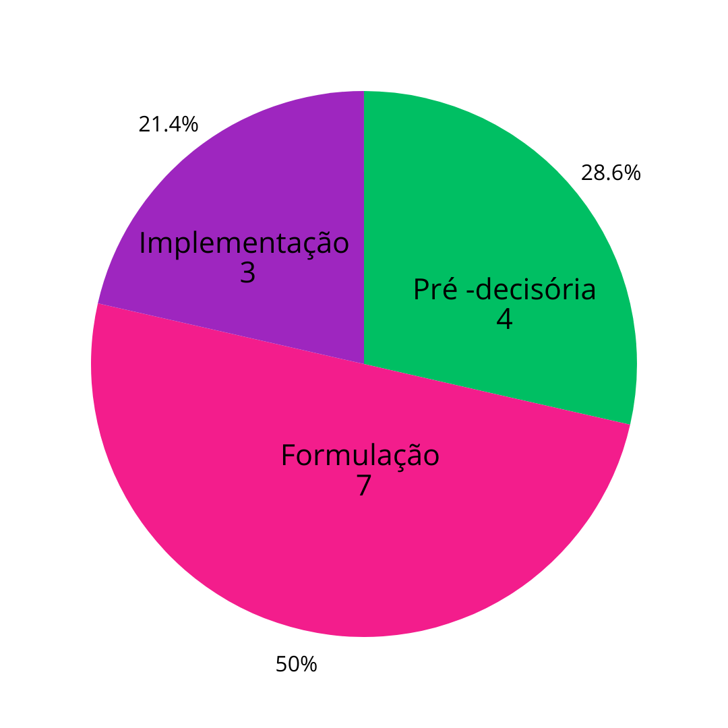
INICIATIVAS PÚBLICAS PARA O CUIDADO NA AMÉRICA LATINA E CARIBE: um levantamento descritivo
Aline Juliana Barbosa de Oliveira, UFRN, alinee_juliana12@hotmail.com;
Alexandre Hugo de Araújo Barbosa, UFRN, hugo123@ufrn.edu.br ;
Mariana Mazzini Marcondes, UFRN, mariana.mazzini.m@gmail.com.
INTRODUÇÃO
O cuidado é essencial para a sustentabilidade da vida humana, atendendo às necessidades básicas e proporcionando bem-estar (Carrasco, 2011). Políticas de cuidado visam garantir o direito ao cuidado, tanto para quem presta cuidados (remunerados ou não) quanto em quem os recebe. Apesar de ser essencial para a vida humana, as políticas de cuidado ainda são inovadoras, pois até então o cuidado não era tratado como uma questão pública prioritária.
OBJETIVOS
Levantar as experiências da América Latina e do Caribe na elaboração de políticas integradas e planos de cuidados.
Imagem (caso seja oportuno)
METODOLOGIA
Este estudo, tem natureza qualitativa e exploratória, visa mapear, descrever e anali- sar as práticas de formulação de políticas integradas de cuidados na América Latina e no Caribe.
RESULTADOS
Analisamos 14 casos de políticas integradas de cuidado na América Latina e Caribe, abrangendo diversas fases do processo de políticas públicas. Selecionamos casos em dife-
rentes estágios, incluindo níveis subna- cionais. Os casos foram classificados em três categorias: 1) etapa pré-decisória, com pro- jetos de lei em discussão ou previsões na Constituição; 2) em formulação, com deci- sões governamentais e criação de colegia- dos para propor políticas; e 3) em implementação, com políticas já formuladas e em andamento.
Imagem (caso seja oportuno)
Imagem (caso seja oportuno)
CONCLUSÃO
Levantamos que na América Latina a produção de normativas e políticas de cuidados são bastante prolíficas, ainda que apenas uma pequena quantidade está em implementação, indicando uma dificuldade em converter essas iniciativas em aplicações práticas.
REFERÊNCIAS (principais)
Carrasco, C. (2011). La economia del cuidado: planteamiento actual y desafios
pendientes. Revista

